Slide 1
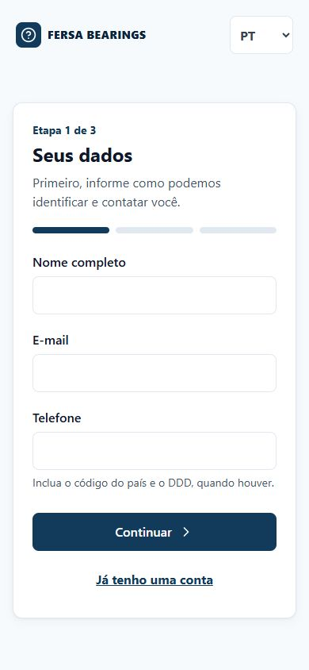
PROPOSTA DE INOVAÇÃO EM PÓS-VENDA
Fersa Support
Atendimento técnico simples, seguro e escalável
Uma plataforma digital para conectar clientes, distribuidores, oficinas e a equipe técnica em uma jornada única.
Projeto demonstrativo • Agosto de 2026
Notes:
Abra contextualizando que a proposta já existe como produto navegável e será apresentada como oportunidade de piloto, não apenas como conceito.
[Sources]
- https://sistema-fersa.vercel.app/pt-BR/auth/register
- https://github.com/oofelipesantos/Sistema-Fersa
[/Sources]

Slide 2
PROBLEMA IDENTIFICADO
O suporte perde força quando o acesso é complexo
A dificuldade não está apenas em resolver o problema técnico — está em chegar ao suporte certo, com contexto suficiente e sem atrito.
Identificação
Part Number, produto e aplicação nem sempre chegam corretamente.
Fragmentação
Conteúdo técnico, diagnóstico e chamados vivem em etapas desconectadas.
Acompanhamento
O cliente precisa saber o status e manter o histórico do atendimento.
Diversidade
Idiomas, perfis e níveis de familiaridade digital ampliam o risco de abandono.
Triagem
Dados incompletos geram retrabalho antes mesmo da análise técnica.
02
Notes:
Apresente as dores como hipóteses operacionais que justificam o piloto. Evite afirmar impacto financeiro antes de medir o cenário real.
[Sources]
- https://github.com/oofelipesantos/Sistema-Fersa
- Requisitos funcionais fornecidos pela equipe do projeto
[/Sources]

Slide 3
OBJETIVOS DO PROJETO
O objetivo é reduzir atrito sem perder segurança
Identificar produtos por QR Code ou Part Number.
Objetivo geral
Orientar o cliente antes de abrir um chamado.
Criar uma porta de entrada digital para o pós-venda técnico, acessível no campo e organizada para a equipe interna.
Permitir cadastro e acompanhamento autônomos.
Relacionar chamado, usuário e empresa.
Dar à equipe interna visão de empresas e atendimentos.
A proposta preserva o conteúdo público e protege dados de atendimento.
Atender português, espanhol e inglês.
03
Notes:
Conecte cada objetivo a uma dor do slide anterior. O ponto central é combinar autonomia do cliente com governança interna.
[Sources]
- https://github.com/oofelipesantos/Sistema-Fersa/blob/main/README.md
[/Sources]

Slide 4
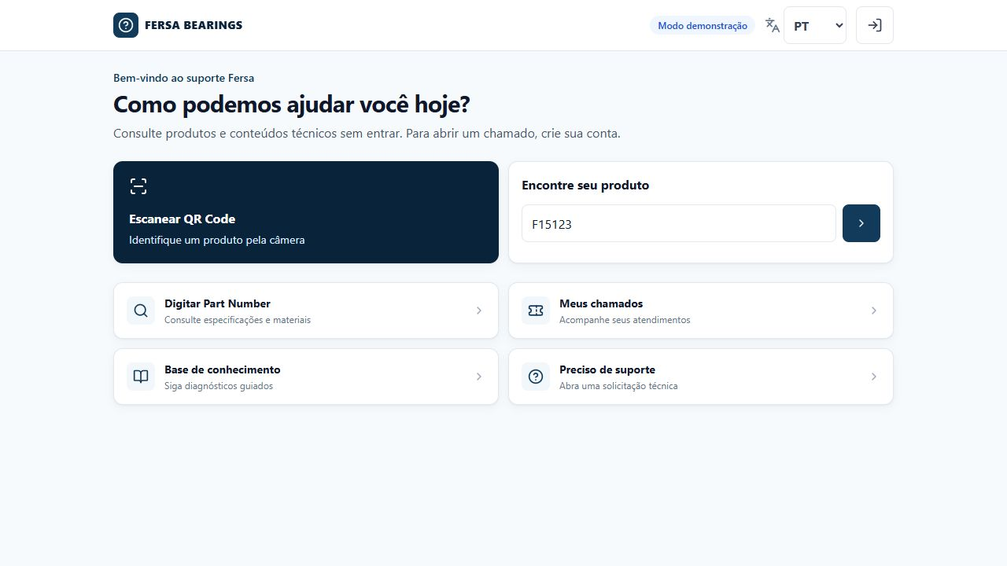
SOLUÇÃO PROPOSTA
Uma jornada única de autoatendimento e suporte
Uma entrada clara para cada necessidade
Conteúdo técnico continua público.
Diagnóstico é guiado passo a passo.
Chamados exigem uma conta válida.
O mesmo portal funciona no celular e desktop.
PRODUÇÃO NAVEGÁVEL
04
Notes:
Mostre que a solução não substitui o conhecimento técnico: ela organiza o acesso, captura contexto e encaminha o cliente para a melhor próxima ação.
[Sources]
- https://sistema-fersa.vercel.app/pt-BR
- Screenshot capturado da produção em 2026-08-26
[/Sources]

Slide 5
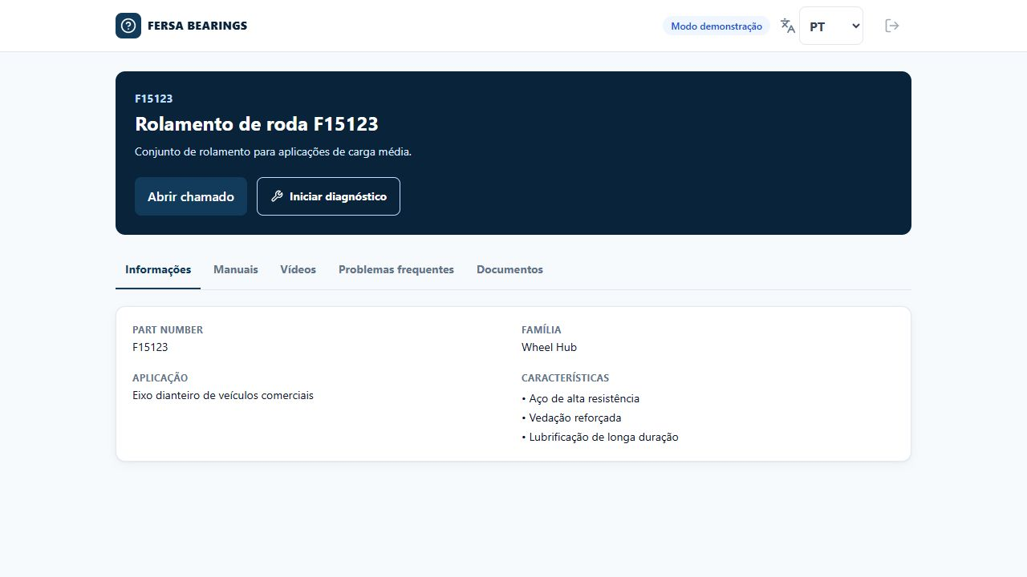
MODELO DE ACESSO
Conteúdo público; dados sensíveis protegidos
Público
Catálogo e Part Number
Manuais e conteúdo técnico
Diagnóstico guiado
Autenticado
Abrir e acompanhar chamados
Anexos, histórico e dados da empresa
05
Notes:
Enfatize a decisão de não criar barreiras para consultar produtos e materiais. A autenticação aparece somente quando há dados de atendimento.
[Sources]
- https://sistema-fersa.vercel.app/pt-BR/products/F15123
- https://github.com/oofelipesantos/Sistema-Fersa/blob/main/src/features/auth/access-control.ts
[/Sources]

Slide 6
EXPERIÊNCIA INCLUSIVA
Cadastro em etapas reduz esforço e abandono
Desenhado para baixa familiaridade digital
Etapas curtas
dados pessoais, empresa e segurança
Alvos de 48 px
botões e campos confortáveis ao toque
Erros claros
mensagem no campo e resumo quando necessário
Rascunho preservado
a atualização da página não apaga o progresso
Três idiomas
português, espanhol e inglês sincronizados
06
Notes:
Explique que acessibilidade foi tratada como requisito funcional. O formulário usa validação explícita e mantém o que o usuário já preencheu.
[Sources]
- https://sistema-fersa.vercel.app/pt-BR/auth/register
- https://github.com/oofelipesantos/Sistema-Fersa/blob/main/src/components/portal/registration-card.tsx
- Screenshot capturado da produção em 2026-08-26
[/Sources]

Slide 7
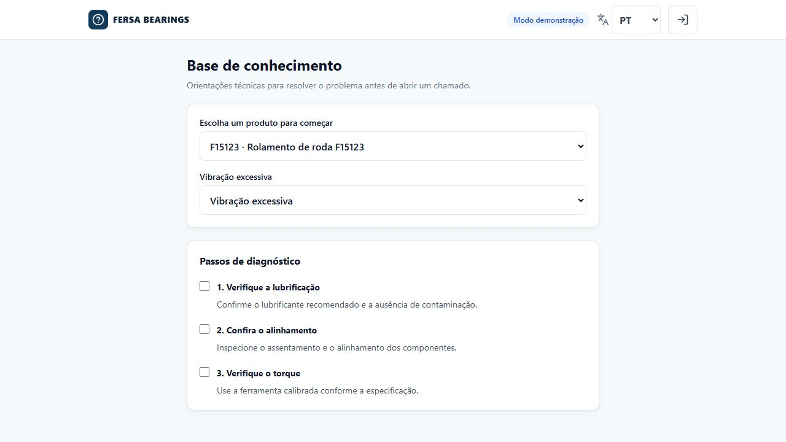
AUTOATENDIMENTO TÉCNICO
Diagnóstico guiado acelera a próxima ação
Antes do chamado, o cliente recebe um roteiro objetivo para verificar causas comuns e registrar melhor o contexto técnico.
1
Selecionar produto
2
Escolher o sintoma
3
Executar verificações
4
Resolver ou abrir chamado
CONHECIMENTO REUTILIZÁVEL
07
Notes:
Destaque o efeito esperado: orientar problemas simples e, quando houver escalonamento, entregar um chamado mais completo para a equipe técnica.
[Sources]
- https://sistema-fersa.vercel.app/pt-BR/knowledge-base
- https://github.com/oofelipesantos/Sistema-Fersa/blob/main/src/components/portal/knowledge-base.tsx
- Screenshot capturado da produção em 2026-08-26
[/Sources]

Slide 8
ARQUITETURA DA SOLUÇÃO
A arquitetura separa experiência, regras e dados
Público
Autenticado
Equipe interna
Produtos, manuais e diagnóstico
Cadastro, chamados e histórico
Empresas, usuários e atendimento
Serviços e regras de negócio
Repositories: mesma aplicação, duas implementações
Mock • demonstração imediata
Supabase • operação escalável
08
Notes:
Mostre que o modo demonstrativo não é um protótipo descartável. A camada de repositories permite trocar a persistência sem reescrever a experiência.
[Sources]
- https://github.com/oofelipesantos/Sistema-Fersa/blob/main/src/repositories/repository-factory.ts
- https://github.com/oofelipesantos/Sistema-Fersa/tree/main/src/services
- https://github.com/oofelipesantos/Sistema-Fersa/tree/main/src/features
[/Sources]

Slide 9
SEGURANÇA E PRIVACIDADE
Segurança também está no banco de dados
CONTROLE
APLICAÇÃO
Identidade
Supabase Auth ou sessão mock com credenciais exatas
Isolamento
RLS impede acesso a chamados de outra empresa
Anexos
Storage valida organização, chamado e usuário
Navegação
URLs de retorno externas são rejeitadas
Administração
Organizações internas não podem ser bloqueadas pela tela
Segredos
Nenhuma service role é exposta no navegador
A interface orienta; as políticas RLS são a fronteira real de autorização.
09
Notes:
Explique que esconder uma tela não é suficiente. As migrations aplicam autorização diretamente nas tabelas e nos objetos do Storage.
[Sources]
- https://github.com/oofelipesantos/Sistema-Fersa/tree/main/supabase/migrations
- https://github.com/oofelipesantos/Sistema-Fersa/blob/main/supabase/tests/company_isolation.sql
[/Sources]

Slide 10
ÁREA INTERNA
A área interna dá visão operacional das empresas
Uma única tela conecta cadastro, situação da empresa e demanda de atendimento.
Consultar
Priorizar
Agir
Empresa e documento fiscal
Status de verificação
Pesquisar e filtrar
País e tipo de operação
Data do cadastro
Aprovar ou deixar pendente
Usuários vinculados
Quantidade de chamados
Bloquear com proteção interna
Decisões simbólicas no mock; persistentes e protegidas no Supabase.
10
Notes:
Mostre como a área interna transforma cadastro em processo operacional. No piloto, os responsáveis e critérios de verificação devem ser formalizados.
[Sources]
- https://github.com/oofelipesantos/Sistema-Fersa/blob/main/src/components/service/organization-management.tsx
- https://github.com/oofelipesantos/Sistema-Fersa/blob/main/src/repositories/supabase/supabase-organization-repository.ts
[/Sources]

Slide 11
METODOLOGIA UTILIZADA
Metodologia reduz risco a cada etapa
01 Descoberta
02 Arquitetura
03 Implementação
04 Validação
Requisitos, públicos, rotas e riscos
Domínio, repositories e políticas de acesso
Fluxos curtos, i18n, mock e Supabase
Testes, build e navegação em produção
Princípio de trabalho
Cada decisão técnica foi validada em camadas: schema → repository → interface → build → produção.
11
Notes:
Apresente a metodologia como uma combinação de engenharia de software, validação incremental e desenho centrado no usuário.
[Sources]
- https://github.com/oofelipesantos/Sistema-Fersa/commit/e58985100f88e92f7c9e4b69bfd48e5e6119510f
- https://github.com/oofelipesantos/Sistema-Fersa/tree/main/src/features
[/Sources]

Slide 12
RESULTADOS ALCANÇADOS
A entrega já apresenta evidências verificáveis
Indicadores técnicos observados na entrega de 26 de agosto de 2026.
35
3
0
testes automatizados aprovados
idiomas com chaves sincronizadas
vulnerabilidades no npm audit
Build Next.js aprovado
Mobile e desktop testados
Produção publicada na Vercel
Também foram validados: entradas inválidas, rascunhos, duplo clique, retorno seguro e isolamento no modo mock.
12
Notes:
Separe qualidade técnica de resultado de negócio. Estes números comprovam prontidão da demonstração; eficiência operacional será medida no piloto.
[Sources]
- https://github.com/oofelipesantos/Sistema-Fersa/tree/main/src
- Resultado local de npm test: 35 testes aprovados em 2026-08-26
- Resultado local de npm audit: 0 vulnerabilidades em 2026-08-26
- https://sistema-fersa.vercel.app/pt-BR
[/Sources]

Slide 13
RESULTADOS ESPERADOS
RESULTADOS ESPERADOS
O piloto deve medir valor antes de escalar
Hipóteses de impacto
KPIs para o piloto
Mais autonomia para consultas simples
Tempo
até concluir a abertura
Chamados com contexto técnico mais completo
Qualidade
campos completos na primeira triagem
Menor retrabalho de triagem
Autoatendimento
casos resolvidos sem chamado
Maior visibilidade do histórico do cliente
Satisfação
clareza e facilidade percebidas
Sem baseline, não há promessa de percentual.
13
Notes:
Deixe explícito que os ganhos são hipóteses. A empresa define o baseline e os critérios de sucesso antes de iniciar o piloto.
[Sources]
- Proposta de medição do projeto; não utiliza benchmarks externos
- https://github.com/oofelipesantos/Sistema-Fersa/blob/main/README.md
[/Sources]

Slide 14
ROADMAP PROPOSTO
Três ondas reduzem o risco operacional
PROPOSTA PARA DISCUSSÃO
0–30 dias
31–60 dias
61–90 dias
Homologar
Operar
Escalar
Selecionar usuários piloto, revisar conteúdo técnico e definir responsáveis.
Conectar Supabase, configurar ambientes, treinar equipe e medir a jornada.
Priorizar integrações, ampliar catálogo e consolidar indicadores.
Gate de decisão ao final de cada onda: evidência, segurança, adoção e capacidade operacional.
14
Notes:
O roadmap é uma proposta inicial. Datas e escopo devem ser ajustados com a equipe responsável, sistemas existentes e disponibilidade de usuários piloto.
[Sources]
- Proposta de roadmap elaborada a partir do estado atual do projeto
- https://github.com/oofelipesantos/Sistema-Fersa
[/Sources]

Slide 15
RECOMENDAÇÃO
Iniciar um piloto controlado
PILOTO
A plataforma já está pronta para demonstrar a jornada. O próximo passo é validar o processo com usuários reais e dados de operação.
Definir patrocinador e equipe responsável
Selecionar escopo, produtos e usuários piloto
Acordar KPIs, baseline e critérios de continuidade
Demonstração ao vivo
sistema-fersa.vercel.app/pt-BR
Notes:
Feche pedindo uma decisão pequena e reversível: autorizar o desenho do piloto, não uma implantação completa. Abra a demonstração ao vivo se houver tempo.
[Sources]
- https://sistema-fersa.vercel.app/pt-BR
- https://github.com/oofelipesantos/Sistema-Fersa
[/Sources]

